Slide 1
会员交易交割流程详解
及问题答疑
交易部杨杰

Slide 2
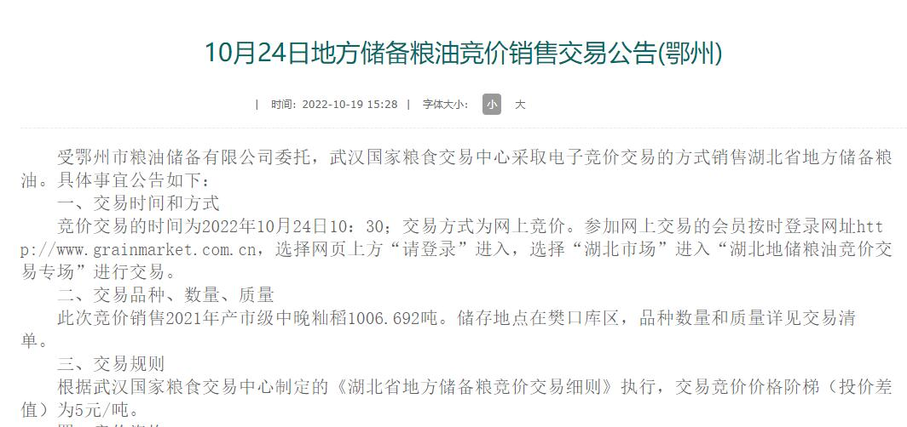
1.会员获取交易信息
会员通过登录国家粮食交易中心官网和湖北粮网查询交易公告及交易清单。明确所要购买粮食的交易时间，品种和标的信息。

Slide 3
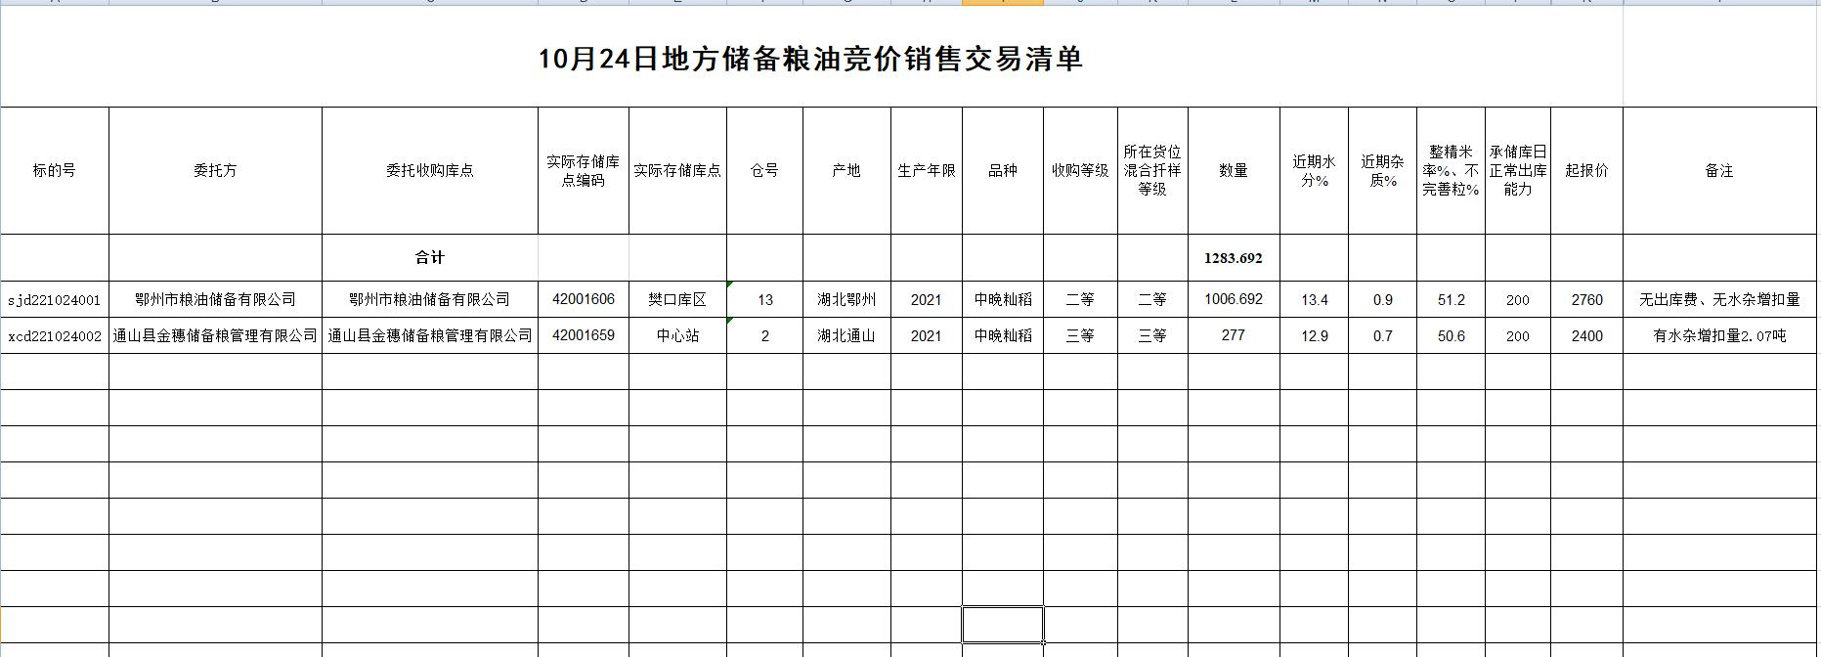
交易清单提供详细标的信息

Slide 4
问：我已注册成功会员，请问我能竞拍哪些地方的粮食？
答：注册会员可以参加各省地方储备粮食的竞拍，对于有交易限制的专场，请详见各省发布的交易公告。
参加国储交易需通过国粮局审核，未通过审核的企业需向当地粮食局（发改委）填报“粮食流通报表”，连续申报3个月以上获得交易资格。如未通过，请继续申报。资格审核权限在国粮局，长期未通过请咨询当地粮食局（发改委）。

Slide 5
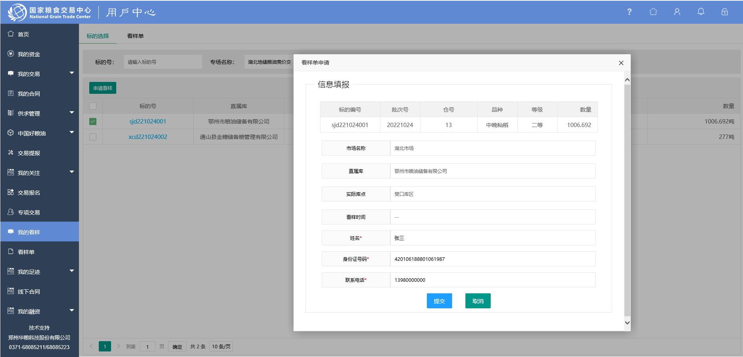
2.确定购买标的，在系统中提交看样单，凭交易中心盖章的看样单在指定时间内到实际存储库点看样

Slide 6
问：不在系统中提交看样单能否参与购买，交割过程中有什么影响？
答：不提交看样单也可以正常参加交易，正常中标成交。
在国储交易中，如提交了看样单看样，须完成看样流程，在系统中提交双方确认的看样结果，成交后才能正常执行交割流程。
如不提交看样单不去库点看样的，成交后在交割过程中因粮食质量再提出异议的商务纠纷，交易中心将不再受理。
地方储备暂没有看样要求。但交易中心建议“交易有风险，购买请看样”，购买前务必去库点看样，避免因不清楚粮食质量在后期交割过程中出现纠纷。

Slide 7
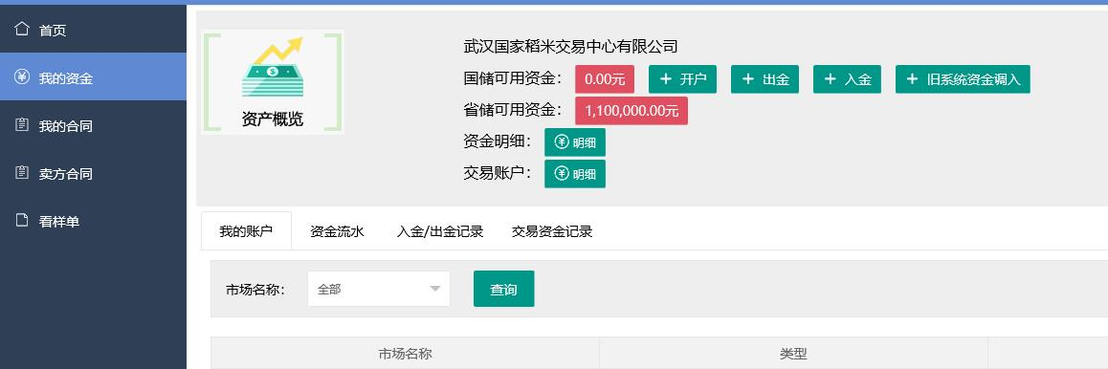
3.汇入保证金到交易账户准备参加交易
用会员单位绑定的对公账号向交易中心汇款即时到账。会员后台“可用资金” 里会显示金额。国储汇协调中心，地方储备汇各省交易中心。

Slide 8
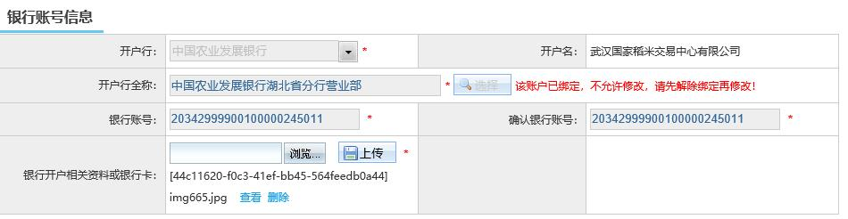
问：我个人汇款了，为什么一直没到账？
答：会员需用开户时提交的绑定银行账户进行汇款。个人账户，公司其他账户，或其他公司代付都不能即时上账，交易中心将会资金原路退回。

Slide 9
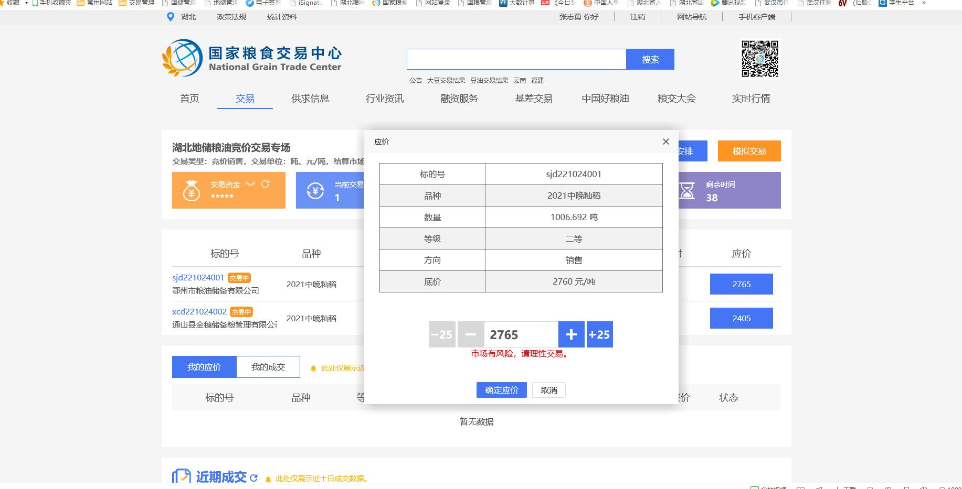
4.按时进入专场参加竞拍
待标的出现后，点击应价，如有竞价，则按价格阶梯增加（减少）报价，直到计时结束无人应价，那么该笔合同成交。

Slide 10
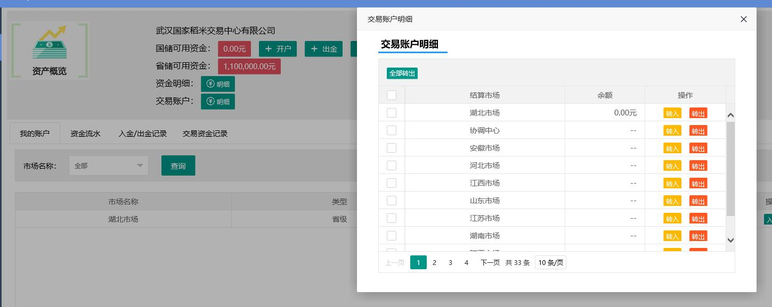
问：我可用资金里有钱，为什么进入交易应价时提示交易账户为0，无法应价？
答：进入专场时应把可用资金里的金额转入到交易保证金账户，确保交易时保证金充足。如没有转入，应价时系统会提示交易账户余额为0，无法应价。

Slide 11
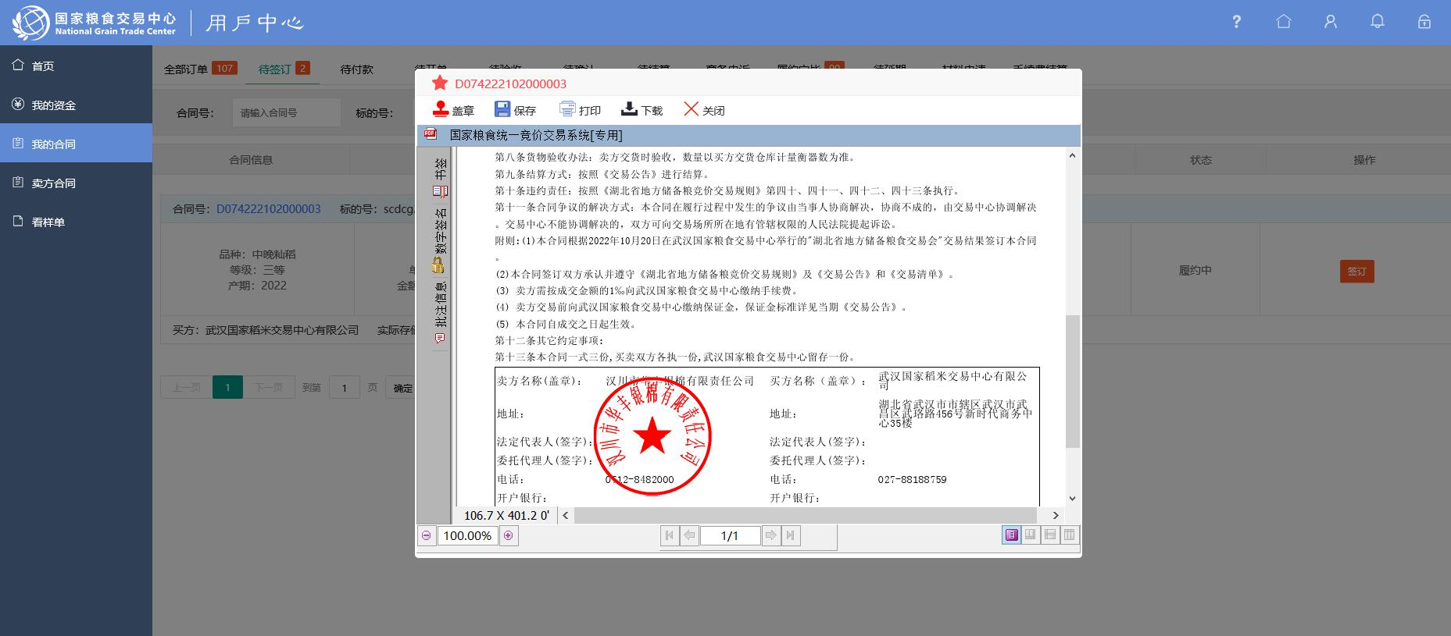
5.合同成交后双方进系统盖章
进入我的合同——待签订——点击签订——盖章

Slide 12
问：合同成交后必须盖章吗？不盖章可以进行交割手续吗？
答： 《湖北省地方储备粮竞价交易规则》第二十三条明确规定：交易结束后，成交的买卖双方须在2个工作日内通过交易平台签订《交易合同》。交易中心作为第三方协调《交易合同》履行。
《交易合同》没有盖章，不影响交割手续的办理。

Slide 13
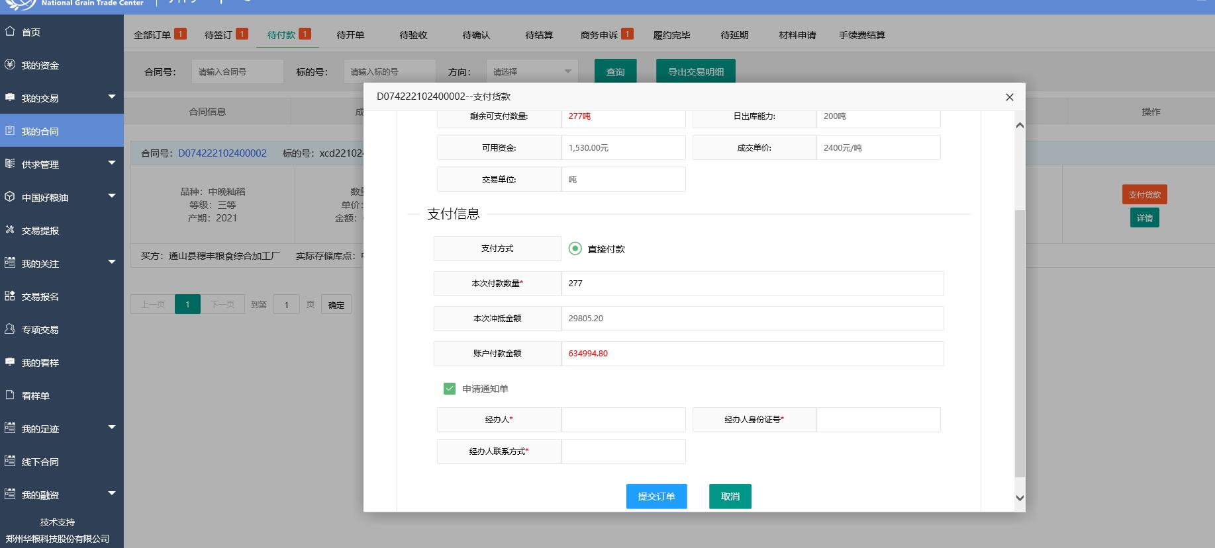
6.系统中提交出库单申请，审核后即可凭交易中心审核盖章的出库单去库点提货
我的合同——待付款——支付货款——提交订单

Slide 14
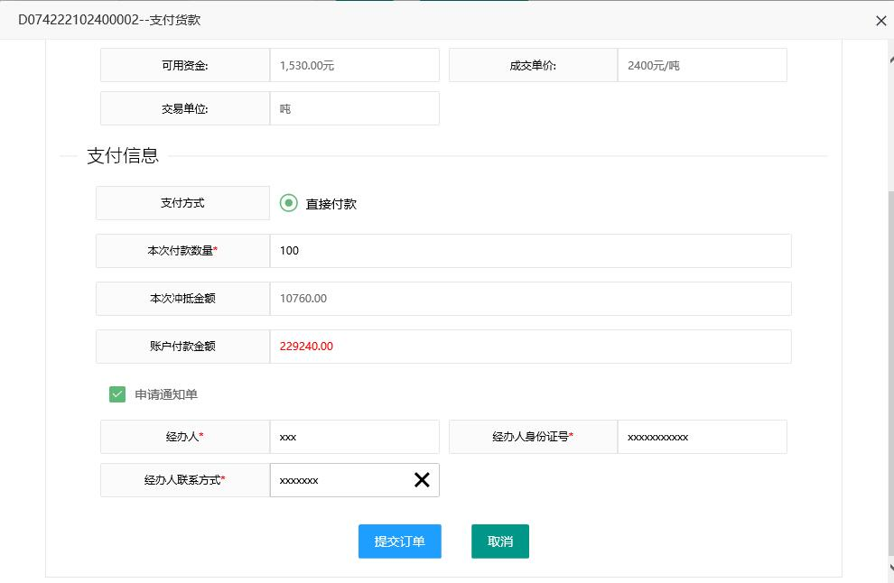
问：我不知道开相应吨数的出库单还需要汇多少钱？该怎么计算呢？
小技巧——直接在“本次付款数量”栏后填入拟开单的数量，系统会在“账户付款金额”栏后显示需付款的金额。不用再手动计算。

Slide 15
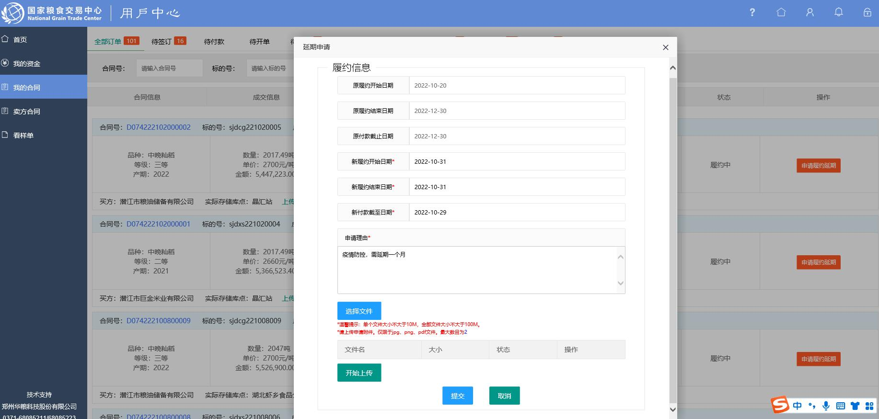
7.合同履约过程中的延期办理
我的合同——全部订单——申请履约延期

Slide 16
问：我的合同履约要到期了，因为道路维修（资金困难，疫情防控）等原因，能否申请延期付款及交割？
答：在国储成交的正常合同是不能申请延期的。
交易规则第二十八，九条规定：缴款期30天，交割期60天。 同一批次购买粮食数量在 2000 吨（含） 以上的，或在每年除（正月初一前一天）前 45 天内成交的粮食，付款期和交割期可延长 15 天。如出现逾期，一律按违约处理。

Slide 17
不可抗力原因的处理方式
因不可抗力原因（导致已 成交的国家政策性粮食无法正常出库的，省级交易中心会同当地 中储粮分公司直属库及当地发改（粮食）行政主管部门调查取证，核实有关情况后，共同提出可作为合同 终止处理意见的，须经国家粮食交易中心复核。对确实因不可抗 力原因导致合同无法正常履行的，经与买卖双方协商，可任选一 种处理方式：一是终止合同。二是延长出库期，最长不超过 1 个月。（付款期是不能延长的）如延长后还是不能履约，按照合同终止处理。

Slide 18
地方储备成交合同的延期处理
地方储备成交合同需延长付款期限或出库期限的，买卖双方可通过交易平台提出延期申请，经对方同意、交易中心审核后，可办理延期付款或延期出库手续，但延期付款或延期出库期限最长不得超过2个月。

Slide 19
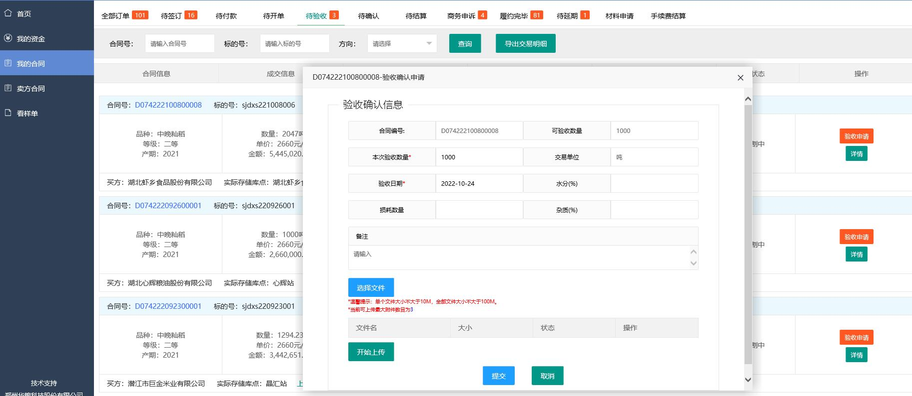
8.货款全部支付完毕，提货完毕，双方无异议，由买卖双方提交验收确认单申请
我的合同——待验收——验收申请——双方盖章

Slide 20
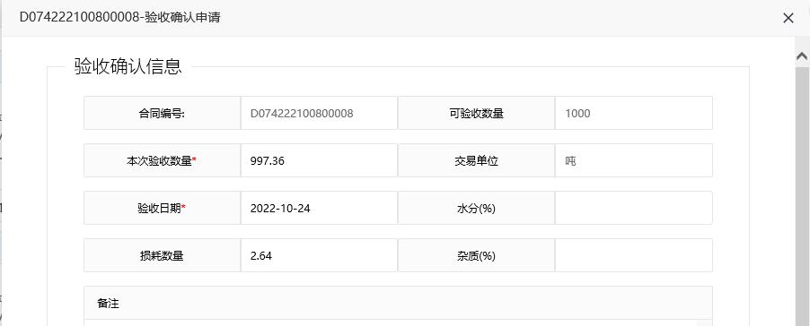
问：我已提货完毕，但库点粮食有损耗差我数量，应该怎么处理，会退货款给我吗？
答：合同出现损耗，在提交验收确认单时应填写实际出库数量和损耗数量，双方确认盖章后交易中心审核。损耗数量对应的货款将退回到买方系统交易账户。

Slide 21
9.合同交割完毕
交易中心完成《验收确认单》审核之日起2个工作日内，将已验收粮食的货款全部划入卖方地方储备粮贷款银行的账户，卖方严格按照现行税收政策规定及时向买方开具增值税发票。
双方已交割完毕的合同可在系统中“履约完毕”中查询。至此整个交易流程全部结束。

